Slide 1
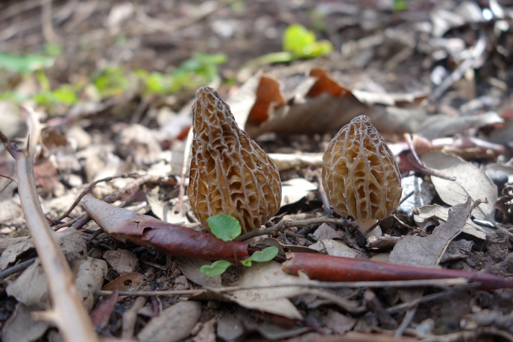


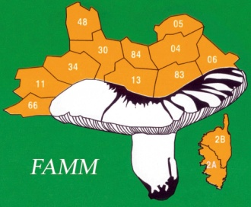

Concepts d'espèce en mycologie à l’ère phylogénétique
Jean-Michel Bellanger, CEFE-UMR5175

Slide 2
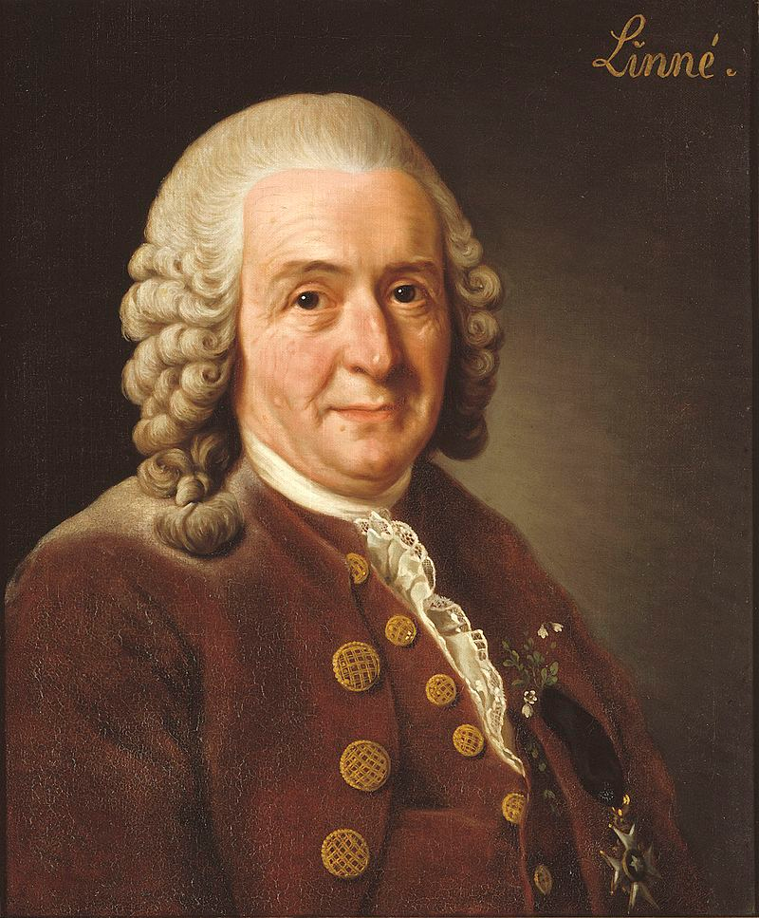

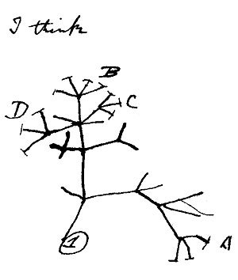
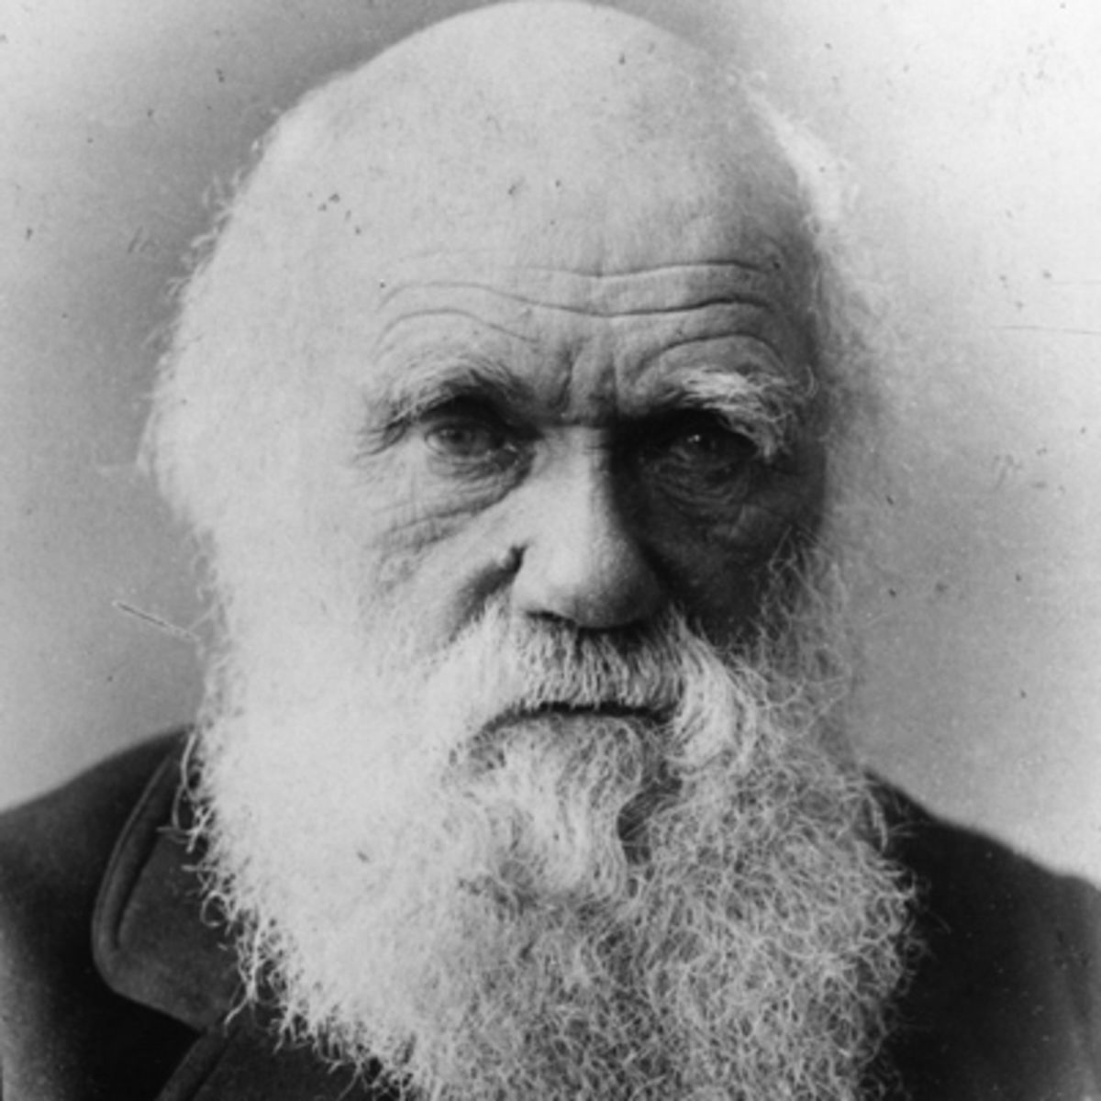
Aux origines du problème…
Linné, 1753,
les espèces sont fixes
(Fixisme)
classification linnéenne
Darwin, 1859,
les espèces dérivent les unes des autres et partagent donc des ancêtres communs
(« généalogie des espèces »)
classification
phylogénétique

Slide 3
Combien de concepts d’espèce ?
Concepts biologiques
Isolement reproductif
Au moins 26
concepts !
Concepts morphologiques
Concepts écologiques
Divergence morphologique
Niches écologiques
Concepts
phylogénétiques
Divergence ADN
  Mayden 1997, Wilkins 2006

Slide 4
Combien de concepts d’espèce ?
Critères biologiques
- +/- rapide après séparation des lignées
- Tests pas toujours possibles et pas toujours “blanc/noir”
- +/- rapide et +/- évidente après séparation des lignées
- Quantité limitée
- Caractère souvent continu
En fait, un seul concept mais beaucoup de critères d’identification “imparfaits”
Isolement reproductif
Espèce évolutive
Limites difficiles à définir
Critères morphologiques
Critères écologiques
Divergence morphologique
Niches écologiques
Segment d’une lignée à histoire évolutive propre, “quantum” d’évolution
Sensibilité à l’échantillonnage et au(x) marqueurs analysés
Critères
phylogénétiques
Divergence ADN
  Giraud 2008

Slide 5
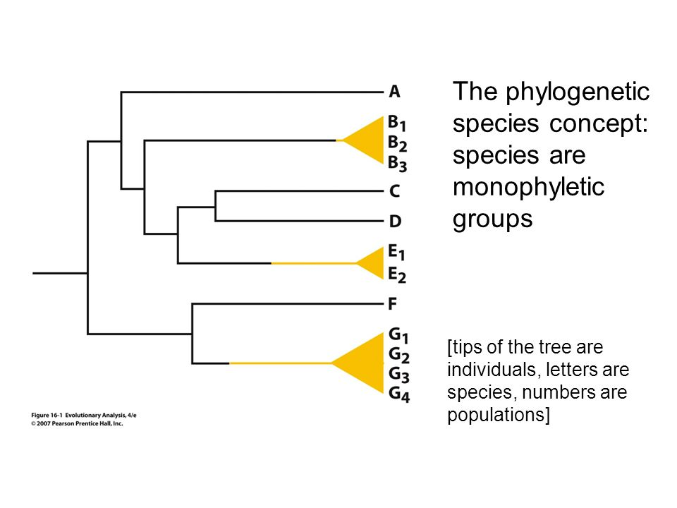
Comment circonscrire une espèce évolutive à l’aide de critères phylogénétiques ?
Espèce phylogénétique = plus petit (« diagnosable ») clade monophylétique
0.95/80%
1/100%
La phylogénie doit être robuste (supports de branches)
0.97/
85%
1/100%
0.95/80%
1/100%
La phylogénie doit être représentative des organismes analysés, i.e. le(s) marqueur(s) adapté(s) (barcoding vs GCPSR)
0.8/60%
1/100%
1/100%
Dans tous les cas, une espèce phylogénétique est un « instantané » et une HYPOTHESE conditionnée à un jeu de données
Temps
Sp = Notion opérationnelle

Slide 6
Quelle actualité pour la mycologie ?
Critères biologiques
Espèce évolutive
Critères morphologiques
Critères écologiques
1 Morphosp. = 1 Phylosp.
→ sp. morphogénétique
1 Morphosp. = 2 Phylosp.
cryptisme, homoplasie
1 Phylosp. = 2 Morphosp.
plasticité phénotypique
Critères
phylogénétiques

Slide 7
Quelle actualité pour la mycologie ?
Critères biologiques
Espèce évolutive
Critères morphologiques
Critères écologiques
Instabilité taxinomique perçue
Accès aux outils et aux données
Dépossession du savoir
Critères
phylogénétiques

Slide 8
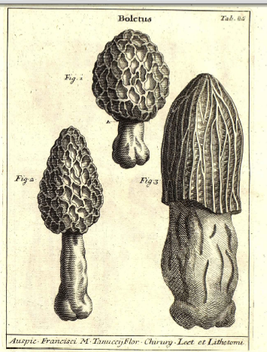
I-
Les concepts d’espèce chez les morilles : vers une taxinomie
intégrative ?
Micheli 1729

Slide 9

Combien existe-t-il d’espèces de morilles ?
Clowez
N=34
Jacquetant
N=30
Boudier
N=20
?
Krombholz
N=11
Fries
N=8
Breitenbach & Kranzlin
N=4
Moser
N=5
Clowez
N=4
Seaver
N=3
Dennis
N=3
1823
1856
1897
1932
1963
1978
1983
1984
1986
2012
1729-2012: 3-34 Morphospecies
O’Donnell et al. 2011
2011: 41 Phylospecies

Slide 10
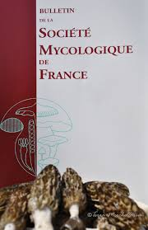
Combien existe-t-il d’espèces de morilles ?
Kuo et al. 2012
Clowez 2012
2012: 20 Morphogenetic spp.
2012: 34 Morphospecies

Slide 11
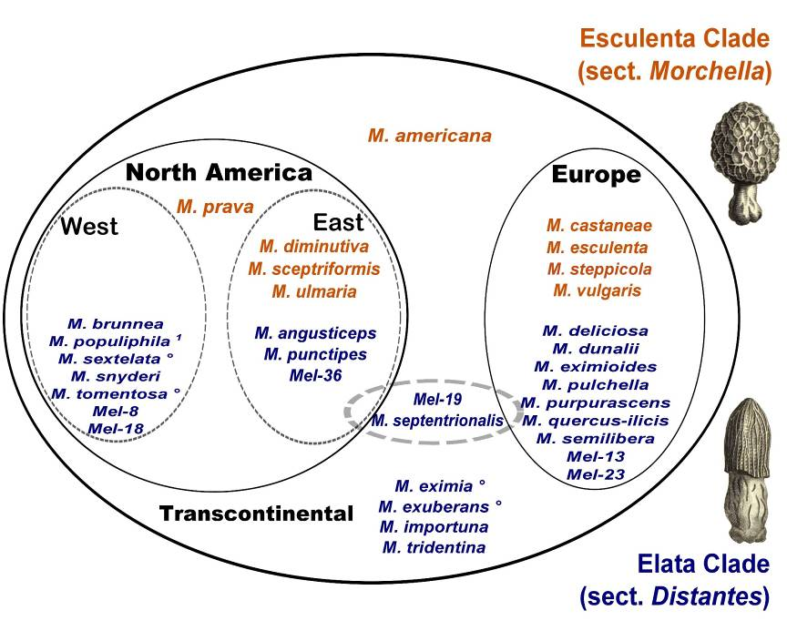
Combien existe-t-il d’espèces de morilles ?
Richard, Bellanger, Clowez, Hansen, O’Donnell, Urban, Sauve, Courtecuisse & Moreau 2015
2015: 32 Morphogenetic spp. (+ 32 Phylosp.)

Slide 12

Combien existe-t-il d’espèces de morilles ?
Morphospecies
Phylospecies
Loizides
et al.
N=72
Taskin
et al.
N=72
Morphogenetic species
Richard et al.
N=64
O’Donnell et al.
N=41
Kuo et al.
N=41
50%
65%
70%
Clowez
N=34
Jacquetant
N=30
49%
Boudier
N=20
Krombholz
N=11
Fries
N=8
Breitenbach & Kranzlin
N=4
Seaver
N=3
Moser
N=5
Dennis
N=3
Clowez
N=4
1823
1856
1897
1932
1963
1978
1983
1984
1986
2011
2012
2012
2015
2016
2017

Slide 13
Quels sont les critères de reconnaissance chez les morilles ?
Nouveaux critères diagnostiques phylogénétiquement soutenus :
- Striations sporales
- Extrêmités des paraphyses
- Poils du stipe
- Acroparaphyses
Loizides, Bellanger, Clowez, Richard & Moreau 2016

Slide 14
ITS barcoding vs GCPSR (phylogénie multilocus)
Sous-clade Elata
(Richard et al. 2015)
ITS rDNA
Multilocus
Du et al. 2012 : 12/22 phylosp. « multilocus » non résolues en ITS barcoding (22.6%)

Slide 15
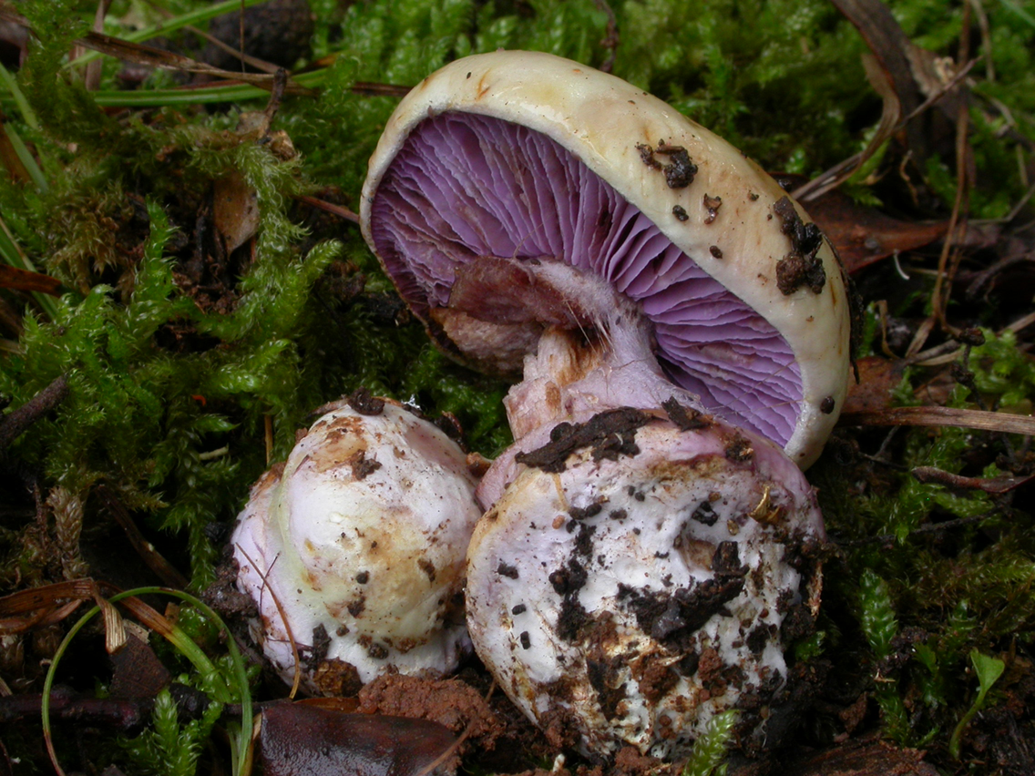
II-
Les concepts d’espèce chez les Calochroi : un cas d’Ecole(s)

Slide 16

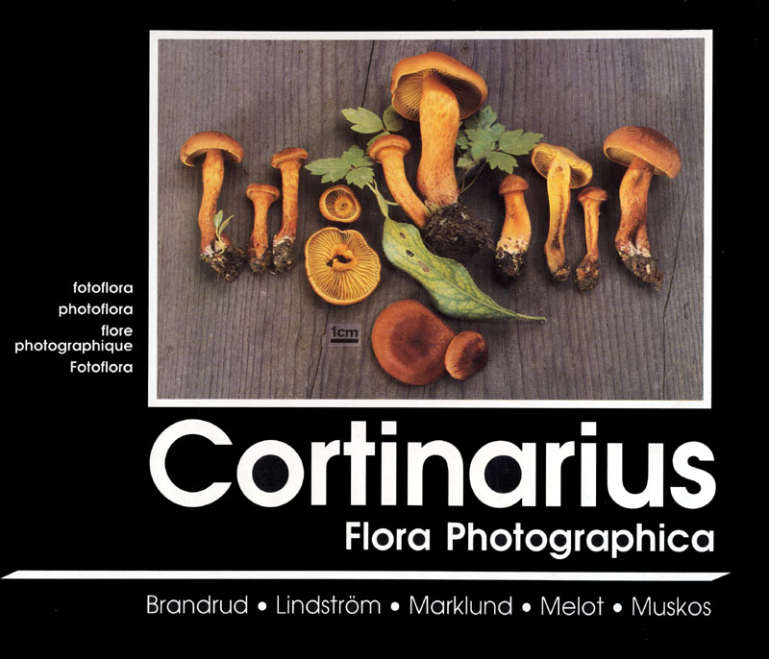
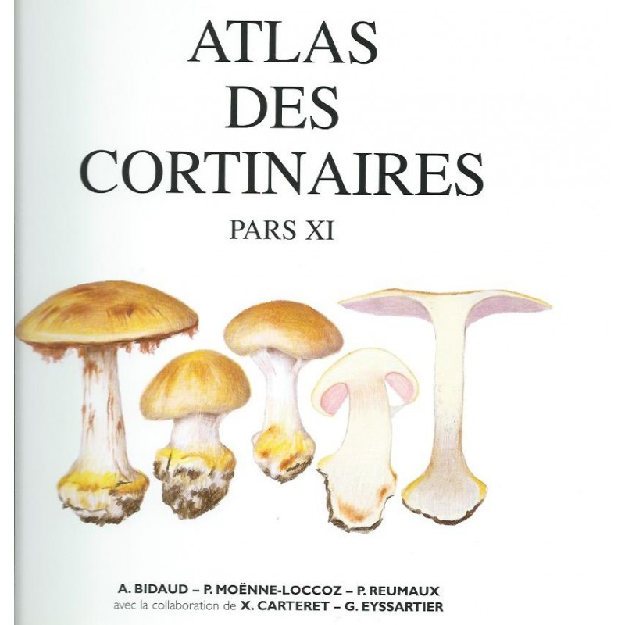

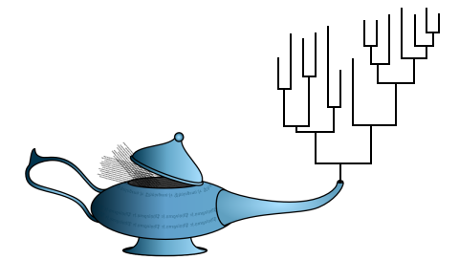
CFP
KKF: 22 espèces
CFP: 16 espèces
ADC: 47 espèces
15 (3p+6fp+6is)
Couverture: 14%
1
ADC
ADC
CFP
45 (13p+22fp+12is)
Couverture: 69%
35
1
7
4
- 36 espèces morphogénétiques
- 1 variété morphogénétique
- 3 espèces phylogénétiques
4
1
7
21 (4p+3fp+14is)
Couverture: 22%
7
KKF
Froslev et al. 2005 & 2007, Ortega et al. 2008, Garnica et al. 2009
KKF
Bellanger 2015, Doc. Mycol.

Slide 17
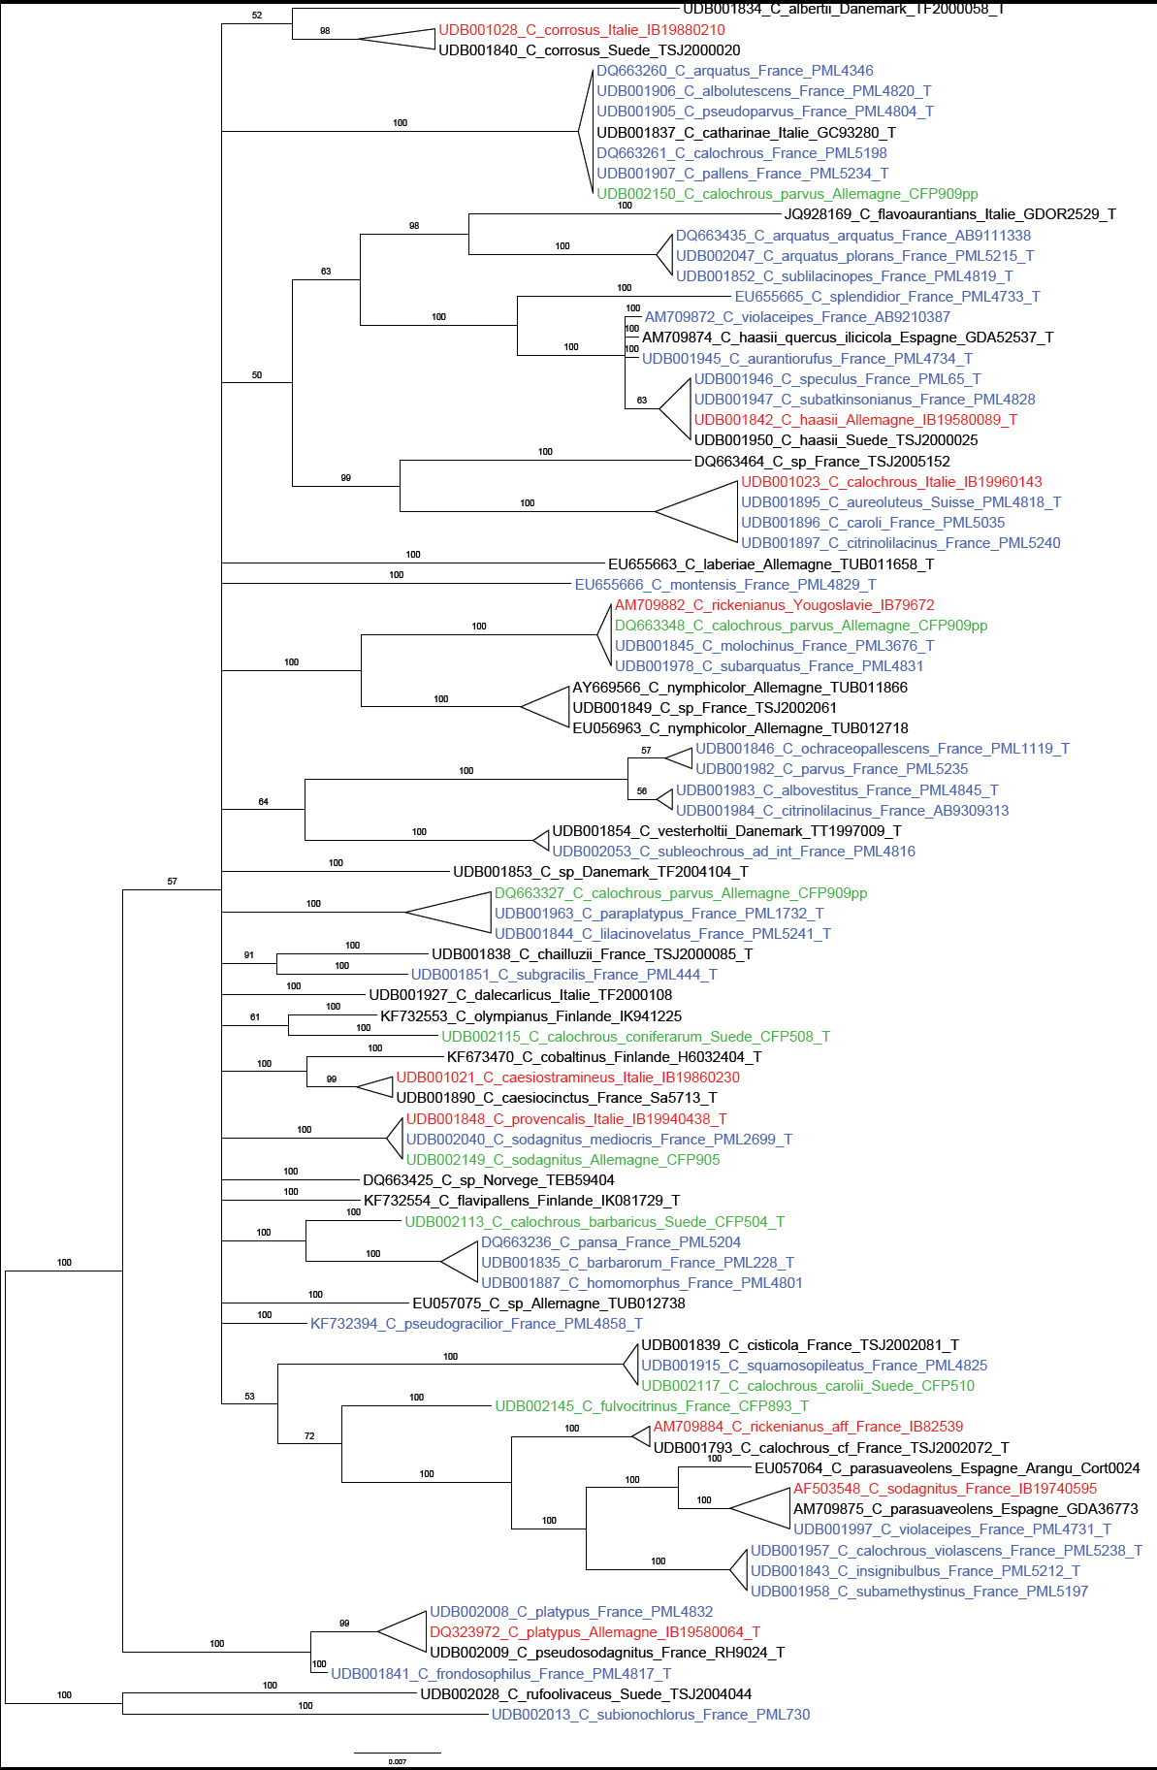
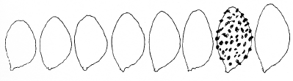
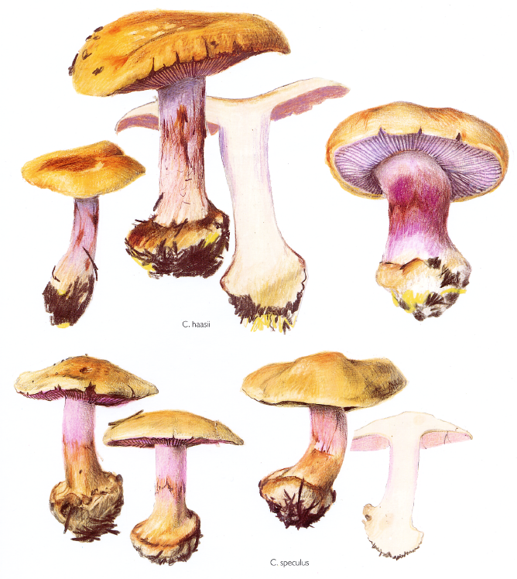
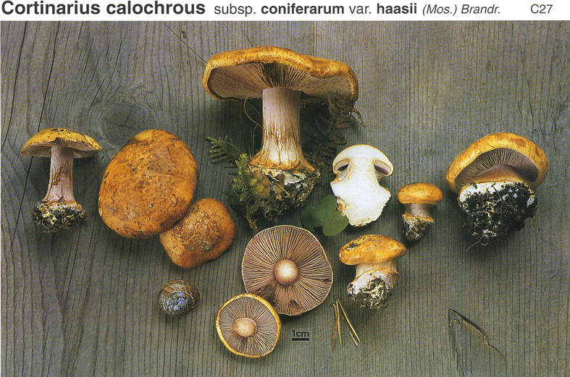

Cortinarius haasii : plasticité, limites d’espèce et contingences
10-12 x 6-7 μ
10,5-12,5 x 6,5-7,5 μ
Cortinarius haasii = espèce morphogénétique

Slide 18
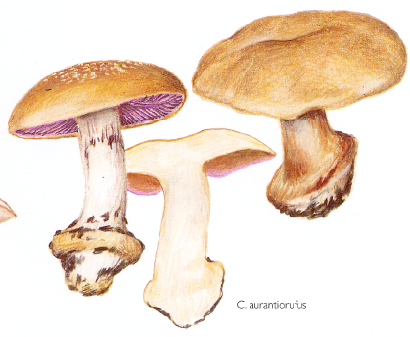
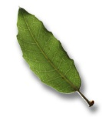
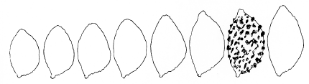
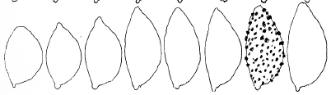
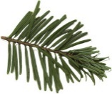
Cortinarius haasii : plasticité, limites d’espèce et contingences
9,5-12,5 x 6-7 μ
C. aurantiorufus
10,5-14 x 6-7 μ
C. speculus
Cortinarius haasii = espèce polymorphe

Slide 19
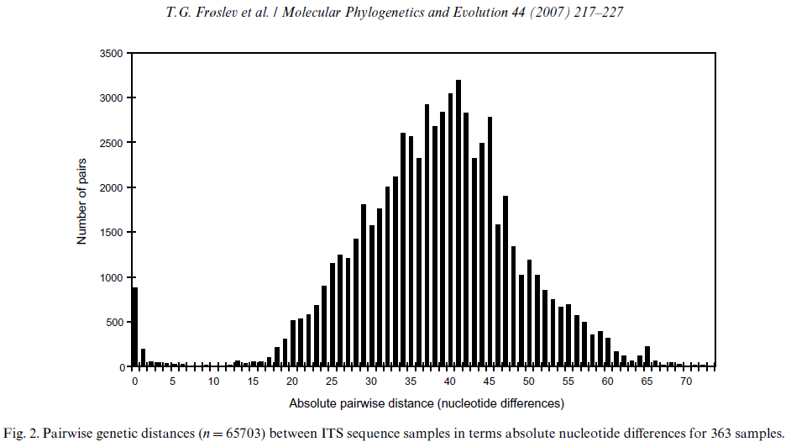
ITS
Cortinarius haasii : plasticité, limites d’espèce et contingences
Distribution des distances dans /Calochroi
Intra
Inter
var. haasii
Nombre de paires
var. quercus-ilicicola
Barcode gap
Distance absolue (nb de différences)
Froslev et al. (2007)
Cortinarius haasii = 2 variétés morphogénétiques
D’après Ortega et al. 2008

Slide 20
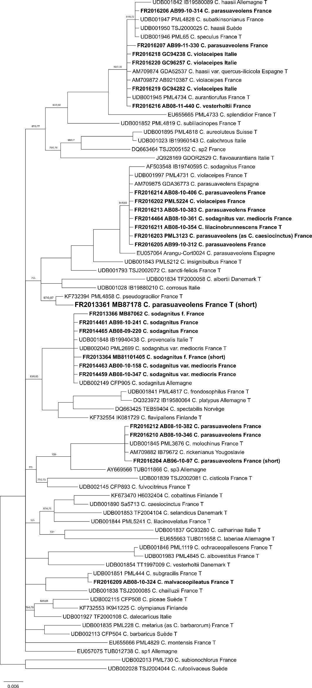

ITS
Cortinarius haasii : plasticité, limites d’espèce et contingences
var. haasii
var. quercus-ilicicola
Bellanger et al. (en prép.)
Cortinarius haasii = 2 variétés morphogénétiques
D’après Ortega et al. 2008

Slide 22
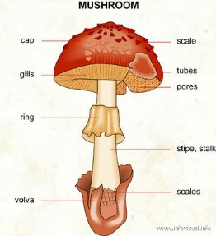
Perspectives: vers une mycologie intégrative
Mycologues naturalistes
Phylogénéticiens
1
2
1 binôme + 1 diagnose
1 signature
moléculaire
synchroniser étapes 1-3
3
Phylogénéticiens
3
Impliquer des mycologues à l’étape 3
Espèce morphogénétique : 1 binôme + 1 diagnosis + 1 signature phylogénétique
4
Systématiser l’étape 4

Slide 23
Perspectives: vers une mycologie intégrative
CEFE-CNRS
Séquençage & analyse
Objectifs :
Production et publication de savoir mycologique phylogénétiquement soutenu
Mycoseq (2016- )
Société Mycologique de France
Interface d’échange de matériel, d’argent et de connaissances
Accompagnement des mycologues naturalistes dans l’ère morphogénétique
Mycologues SMF
Collection & description

Slide 25
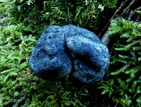
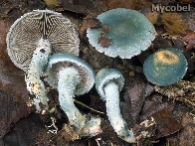
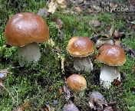
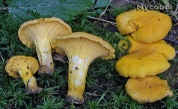
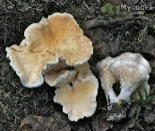
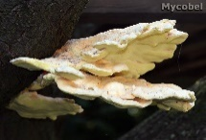
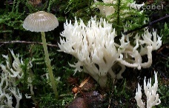
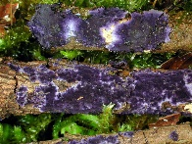
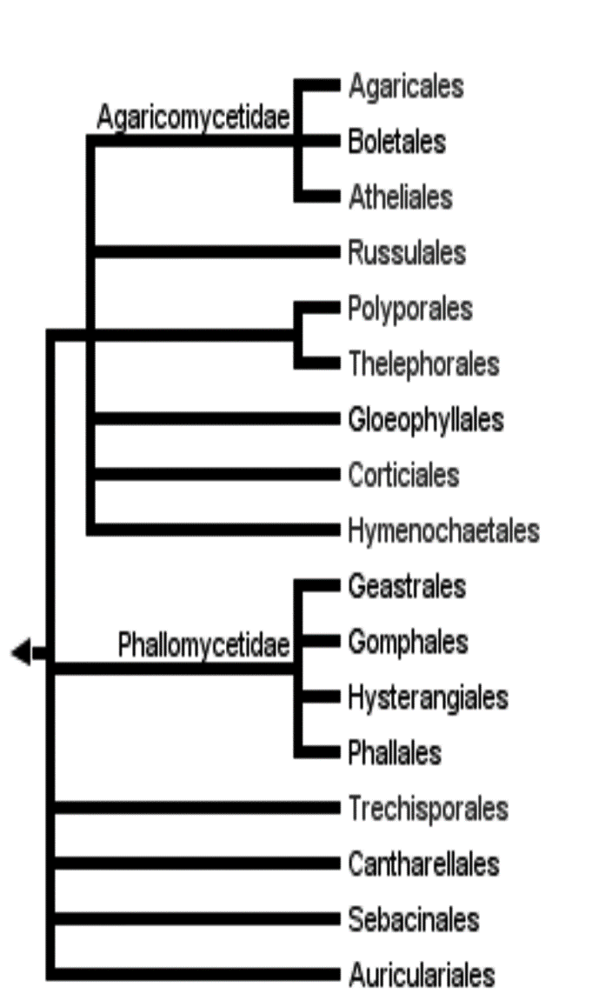
AFTOL: the phylogenetic revolution
Gasteroïde
Agaricoïde
Boletoïde
Cantharelloïde
Hydnoïde
Polyporoïde
Coralloïde
Corticioïde
√
√
√
√
√
√
√
√ | √ |  | √ | √ | √ | √
√ | √ | √ | √ | √ |  | √
 |  |  |  |  |  | √
√ | √ |  | √ | √ | √ | √
√ | √ | √ |  | √ | √ | √
 | √ | √ | √ |  | √ | √
√ |  |  |  | √ |  | √
 |  |  |  |  |  | √
√ | √ | √ |  | √ | √ | √
√ |  | √ | √ | √ | √ | √
 |  |  |  |  |  | √
 |  | √ | √ |  | √ | √
 |  | √ |  |  | √ | √
 |  | √ | √ | √ |  | √
AFTOL 2007
Hibbett 2007. Mycol. Research

Slide 26
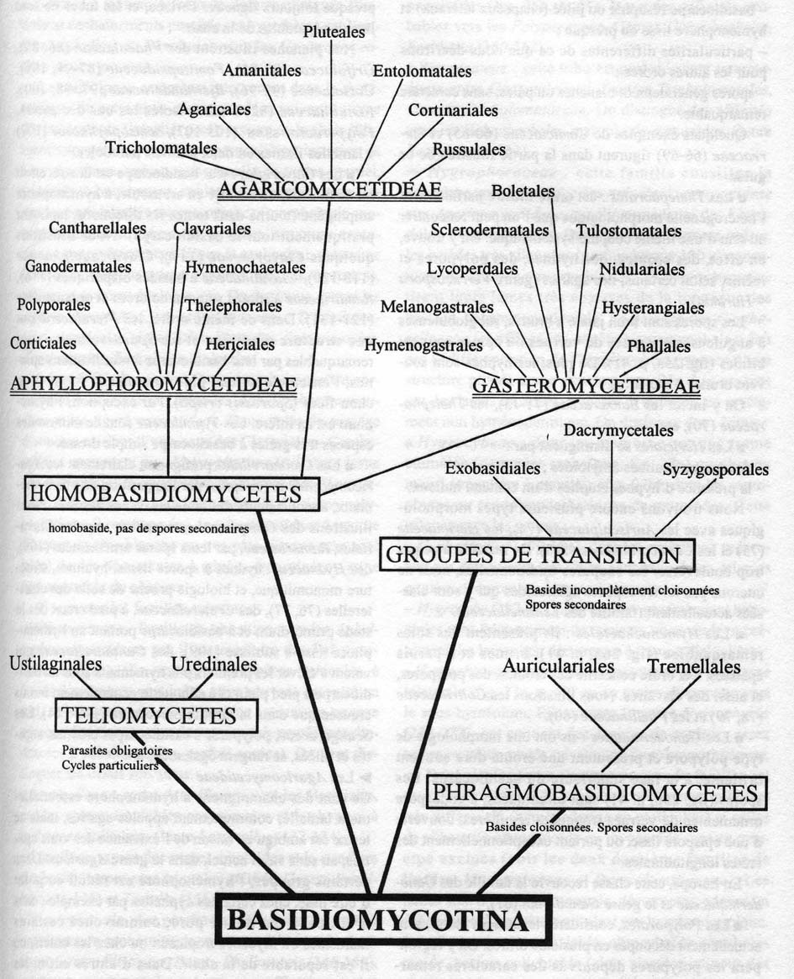
AFTOL: the phylogenetic revolution
Courtecuisse et Duhem, édition 1994

Slide 27
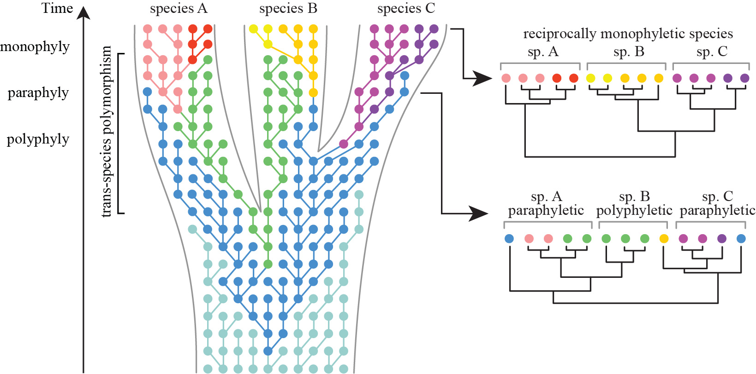
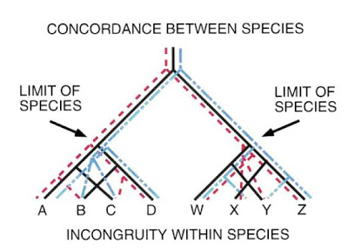
Timing de spéciation, lineage sorting, choix des marqueurs, limites de l’outil
GCPSR

